Slide 1
Интерактивная игра
«У меня есть права»
Отгадав загадку появляется картинка и название сказки.
Играть

Slide 2
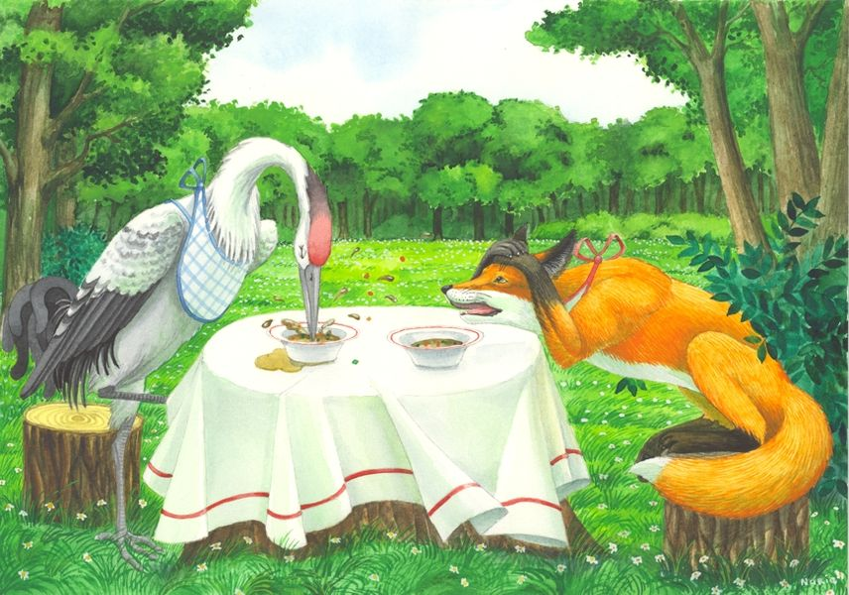
Лиса и журавль – право на питание
Как-то раз одна хитрюга
Пригласила в гости друга.
Тот был с клювом как аршин,
Класть привык еду в кувшин,
А ему в тарелке дали.
Не поев, ушёл в печали
И позвал к себе в ответ,
Где налил в кувшин обед.
Гостья вилась вкруг сосуда,
Не достать оттуда блюда,
И ни с чем домой пошла.
Так их дружба и прошла.
Далее

Slide 3
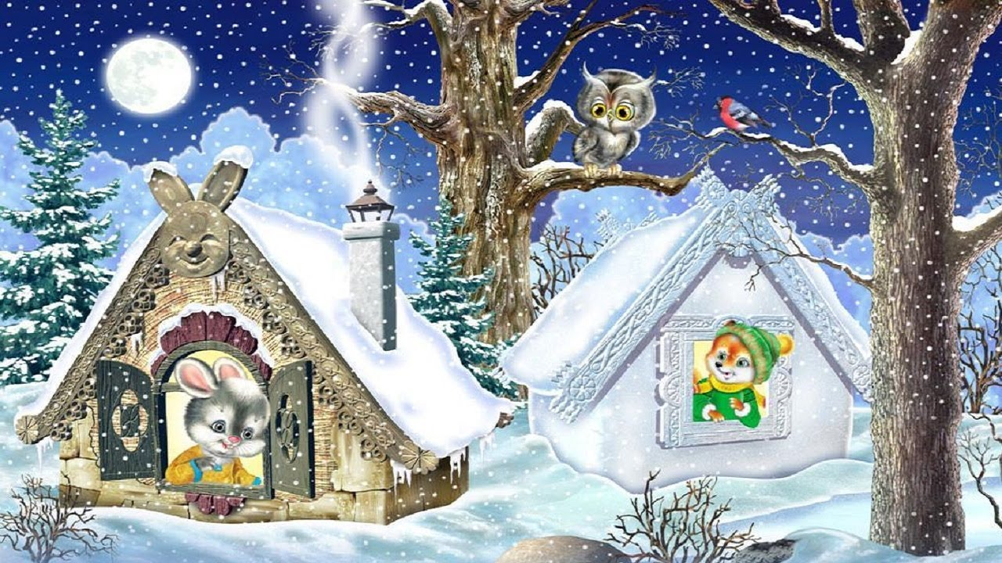
Заюшкина избушка – право на неприкосновенность
Дом растаял ледяной —
Попросилась в лубяной.
Приютил её зайчишка,
Сам остался без домишка.
Зайцу петушок помог
Вновь ступить на свой порог.
Далее

Slide 4
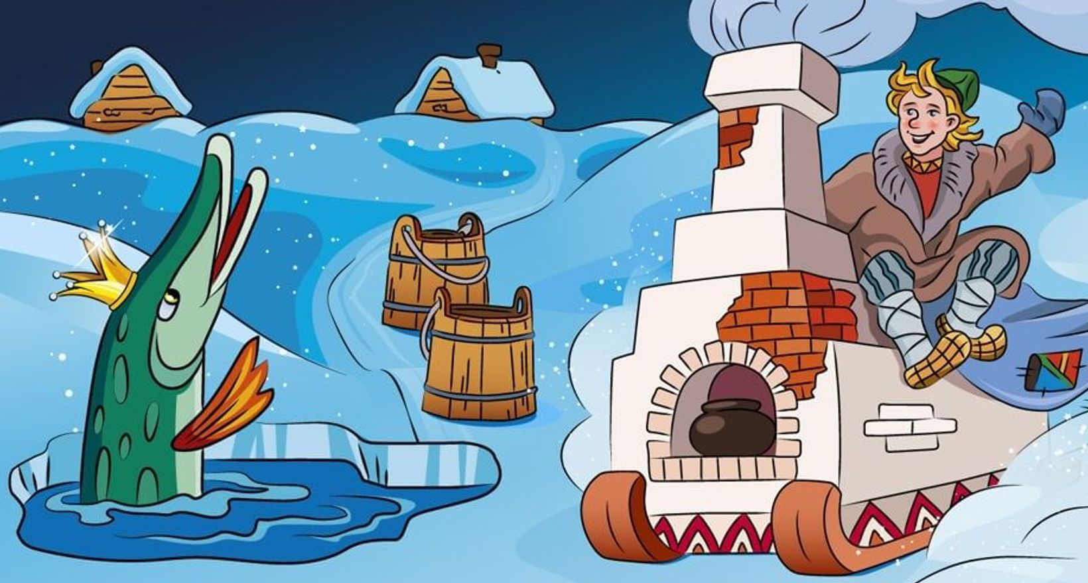
По щучьему веленью - Право свободно выражать своё мнение.
Разъезжал верхом на печке,
Знал волшебные словечки.
Скажет их — и сани сами
Отправлялись за дровами,
Вёдра полнились водой,
Друг за дружкой шли домой.
Далее

Slide 5
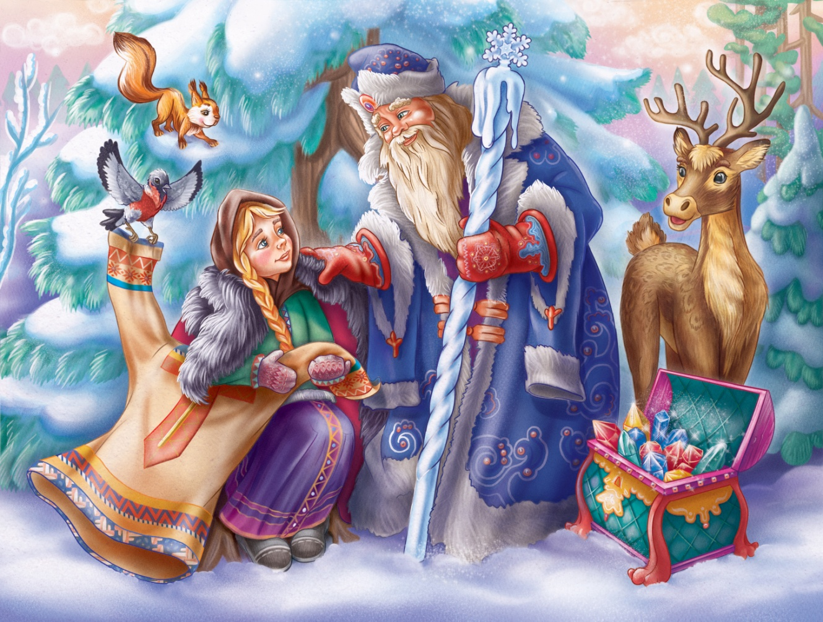
Морозко - Право на безопасные условия жизни, не подвергаться жестокому и небрежному обращению.
Дочь старухина ленива,
Дедова — трудолюбива,
Доброй девушке Мороз
Драгоценности принёс,
А другую без затей
Заморозил до костей.
Далее

Slide 6
Крошечка – Хаврошечка – право на отдых и досуг
Одноглазка и двуглазка
Всё проспали в этой сказке,
Не увидели, как снова
Сирота в ушко коровы
Влезла. Что происходило,
Лишь трёхглазка проследила.
Далее

Slide 7
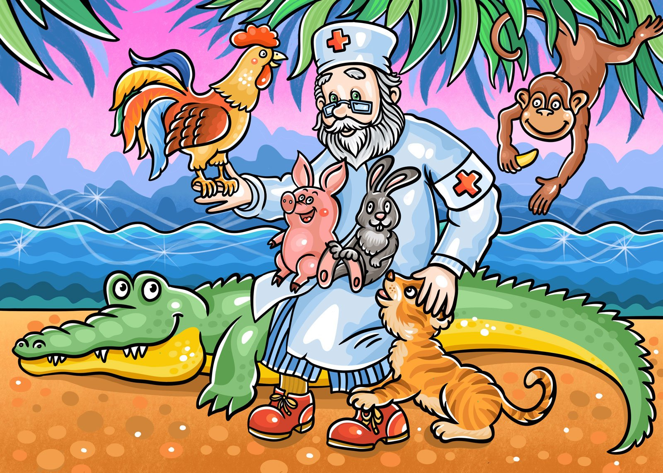
Айболит – право на медицину
Он в лесу у нас живёт, Лечит весь лесной народ. Всем на помощь он спешит — Добрый доктор ….
Далее

Slide 8
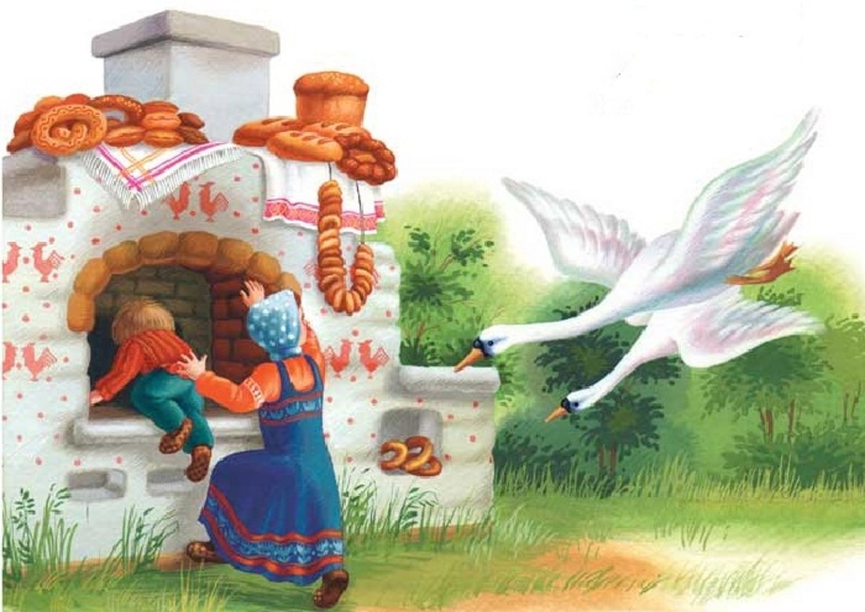
Гуси-лебеди – право на жизнь в семье
Печь просила: "Помоги,
Съешь ржаные пироги!"
Тут и яблонька склонилась:
"Скушай яблочко на милость!"
Попросила и река:
"Ты попробуй берега!"
И сестра, спасти чтоб братца,
Не посмела отказаться.
Далее

Slide 9
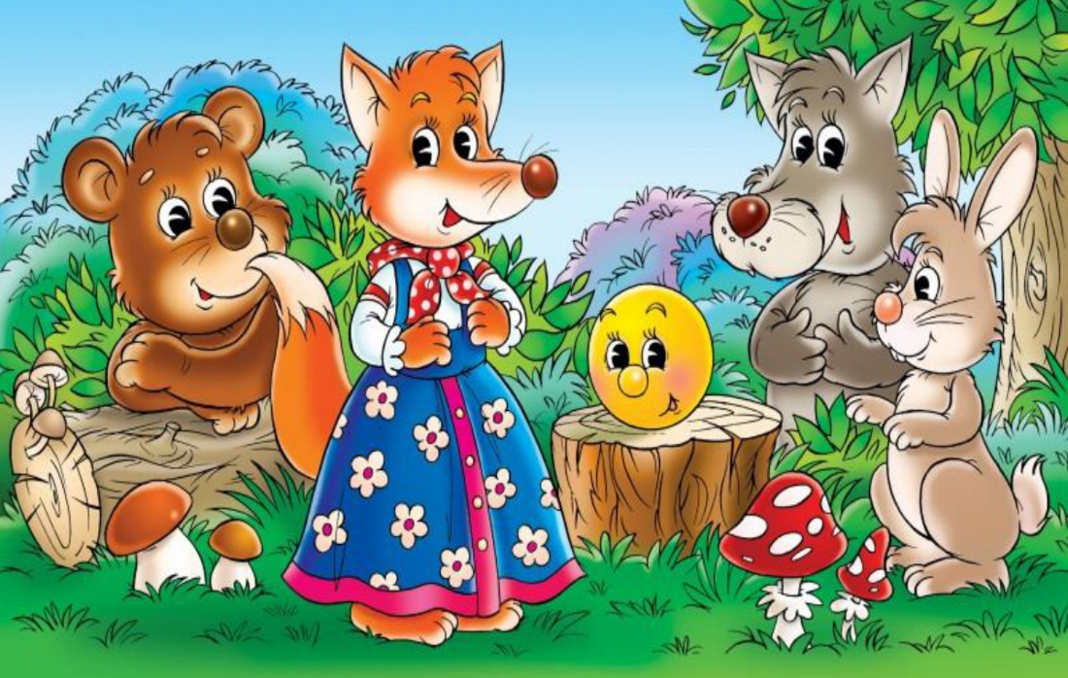
Колобок – право на жизнь
На окошке бы лежать
Он остался, вероятно,
И не смог бы убежать,
Жил бы с бабушкой и дедом
И не стал лисе обедом.
НазадСлайд 1

